Slide 1
Dicas para montar um pôster/painel
Disciplina Informação Bibliográfica
Profa. Angela M Belloni Cuenca
Faculdade de Saúde Pública da USP
2016

Slide 2
Pôsteres ou Painéis
Década de 1990 – invasão de pôsteres e painéis nos congressos científicos e técnicos.
Garante apresentação simultânea de vários trabalhos
Permite participação de mais autores no congresso
Permite maior tempo para discutir um trabalho de seu interesse
Permite variedade maior de especialidades se apresentarem
Funcionam como pré-publicação para revistas científicas
Em geral são poluídos, não atraentes, apelo visual péssimo.

Slide 3
Antes de começar
Planeje, planeje, planeje
Começar com o dado principal e ir inserindo os demais de forma simples e atrativa
Saiba antes o tamanho, tipo e o formato permitidos
Siga as instruções do congresso quanto aos logotipos, tamanho e tipos de letras, informações solicitadas etc.
Deixe imagens e gráficos contarem sua pesquisa
Saiba quem é seu público
Esteja preparado para imprevistos – leve fita adesiva, grampeador, magnetos, barbante, post it etc, a não ser que você já conheça o local e infraestrutura para esse fim.
Organize o pôster na vertical, de cima para baixo em colunas.
Faça cabeçalhos – com pelo menos tamanho 36 (5cm altura)
O texto deve ser legível, pelo menos no tamanho 24. Seu texto deve poder ser lido no todo, por uma pessoa em pé a cerca de 90 cm de distância.

Slide 4
Informações e formatos
Título
Deve ter palavras simples, curto, para pessoas de áreas correlatas; letras grandes para serem lidas de longa distância.
Autores
Vejas as normas que o congresso especifica.
Filiação
São os nomes dos autores e respectivas instituições, origem geográfica e endereço eletrônico. Siga as normas do congresso.
Apoio financeiro -se houver, sua menção é obrigatória.

Slide 5
Informações e formatos
Problema (ou questão inicial)
Mostrar a pergunta que originou a pesquisa. Não escreva o parágrafo, faça um esquema, uma síntese.
Objetivo
Escreva com o mínimo de palavras caso não seja possível esquematizar.
Delineamento
Faça um esquema que permita ao público entender o que você fez; pense na lógica da sua pesquisa e centre-se para passar essa informação

Slide 6
Informações e formatos
Resultados
Somente o mínimo necessário. Caso coloque figuras ou tabelas, não as apresente completas (muita poluição), sintetize, diminua o título (10 a 25 palavras); afinal você está ali para explicar os detalhes; 4 a 6 figuras auto explicativas.
Conclusões
Não precisa escrever a parte “Discussão”, afinal você está ali para discutir com o seu público. Liste as conclusões de forma destacada.
Referências
Nem pensar! Mas alguns congressos exigem-nas; nesta caso, coloque até 3 principais como Bibliografia (ou seja, sem obviamente, citá-las no pôster).

Slide 7
Aprimorando o conteúdo
Confira!!!!! ortografia.
Leve anotações, roteiro dos principais tópicos .
Caso deseje, distribua um resumo do seu trabalho.
Em alguns eventos há espaço para colocar cartões para contato, folders e outros informativos sobre seu trabalho. Vá preparado para isso.

Slide 8
Softwares de edição
visualização e impressão em formato grande
programas específicos
designer para criação em softwares gráficos como Corel, Photoshop, Illustrator, Inkscape
softwares exclusivos para confecção de posters, como PosterGenius, Scribus ou LaTeX, mas todos são bastante complicados.
versão digital do poster com apresentação em telas de tv ou monitores de muitas polegadas - confeccionar o pôster no próprio Power Point, Keynote ou Draw.
Templates – na internet ou no próprio ppt

Slide 9
Apresentando
Fale pausadamente, conversando com o interessado; fale com convicção.
Apresente-se com respeito; não use gíria, neologismos ou estrangeirismos; siglas; vocabulário técnico de outra área.
Olhe para o interessado e fale voltado para ele.
Cuide da linguagem corporal: nem bailarino nem estátua = ambos dispersam atenção do colega interessado.
Notes:
Neologismos comuns: refri, chat, redes sociais ou mesmo nos e-mails pessoais. Alguns exemplos conhecidos: rs ou lol (risada), vc (você), blz (beleza), dd tc (de onde teclas?), fx (fixe),_l_(dedo, ...),=)(sorriso) etc. Imexível, inganhável, seminovo (palavras criadas a partir de outras existentes)

Slide 10
Apresentando
Não leia o pôster, converse com seu interlocutor. Se for necessário tenha fichas com os itens e algumas anotações importantes.
Fale claro e devagar – não use jargão da área, termos difíceis – use sempre as palavras mais simples.
Notes:
Neologismos comuns: refri, chat, em salas de bate-papo (chat), no orkut ou hi5 (redes sociais) ou mesmo nos e-mails pessoais. Alguns exemplos conhecidos: rs ou lol (risada), vc (você), blz (beleza), dd tc (de onde teclas?), fx (fixe),_l_(dedo, ...),=)(sorriso) etc.

Slide 11
Dicas para montar um pôster/painel
Fontes:
Bioinformatics Zen . Poster: Predicting genotype from phenotype; July 2012. Acesso em fev 2016. Disponível em <http://www.bioinformaticszen.com/post/genotype-from-phenotype>
San Francisco Edit. Developing na effective poster presentation <www.sfedit.net>
Volpato GL. Ciência: da filosofia à publicação. 6a.ed. São Paulo: Cultura Acadêmica; 2013. p.345-61: Divulgação em congressos
Blog de AI.Como criar um poster para conferências e congressos; mar 2014. Acesso em fev 2016. Disponível em <http://bsf.org.br/2014/03/30/como-criar-um-poster-para-conferencias-e-congressos>

Slide 12
Como não fazer!
Você consegue entender o que comunicam?

Slide 15
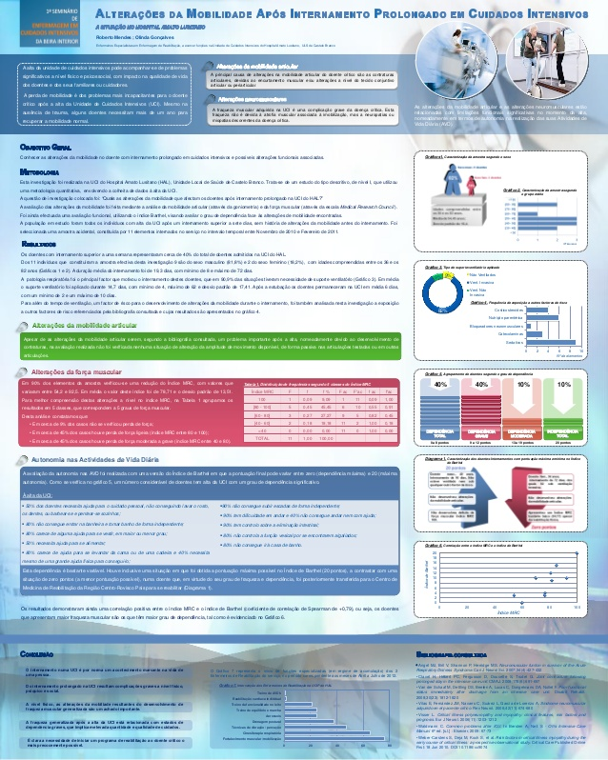

Slide 16
Como fazer!
Você consegue entender o que comunicam?

Slide 17
Fonte: Blog do AI

Slide 18
Fonte:https://marcoarmello.wordpress.com/2012/03/13/poster/

Slide 19
Fonte: Blog do AI

Slide 20
Fonte: https://marcoarmello.wordpress.com/2012/03/13/poster/

